Slide 1

第十一组
知行教育项目汇报
大数据开发部
2022.8.15

Slide 2

项目进度时间线
数据抽取
完成清洗转换以及明细宽表
完成DM层以及FineBI看板
8.9
8.12
8.14
8.15

Slide 3
工作内容介绍
组员介绍
意向线索主题：
成员:黄志斌（组长）
工作内容：针对意向客户的人数进行统计分析校区，学科，线上/线下以及咨询中心的报名人数
意向用户
报名用户
报名用户主题：
成员:边庆波、刘文慧
工作内容:针对用户报名的人数进行统计分析校区，学科，线上/线下以及咨询中心的报名人数
出勤
出勤主题
成员:林文杰、杨威
工作内容:针对班级学生考勤情况进行分析，
统计分析各班级出勤、迟到、旷课情况

Slide 4

技术框架
Sqoop数据抽取
Presto数据抽取
MySQL
Hive(数据存储)
1、业务原始数据在Mysql中存储
2、使用sqoop将数据从mysql同步到数据仓库(hive)同步分为全量同步+增量同步增量同步需要使用到拉链表(目标：既能够保存历史数据，又不会有数据冗余)。
1、合适海量数据的存储(HDFS)但会经常读取读取磁盘Mapreduce比较慢。
2、数据存储格式 ORC 同时具备行存储和3、列存储的优势能够高效的实现存和取。Snappy压缩速度快、压缩率合理，配合ORC能够达到最优的性能；Zlib压缩率很高，对于一些使用率很低，且数据量很大的数据，可以使用Zlib节省磁盘空间。
3、分区和分桶能够过滤掉大量数据（避免全表扫描），减少计算时间。
·
1、Presto能够跨库读写，在这些不同的数据库中进行跨库关联查询，而无需进行复杂、缓慢且容易出错的数据复制过程；也可以将hive库中的表数据直接读取插入到mysql中。
2、Presto是一个符合SQL规范的查询引擎，可以和各种BI工具配合使用：PowerBI、FineBI等。
数仓分层：ODS，DW，RPT
Presto
hive数仓内结构:
ODS : 存储着数据源同步过来的数据（完整性）
DW : 对ODS层数据机型预处理（数据过滤，数据清洗），使用join将不同表中的字段拉到一张表中。
DM：数据的轻度聚合，减少数据量。

Slide 5
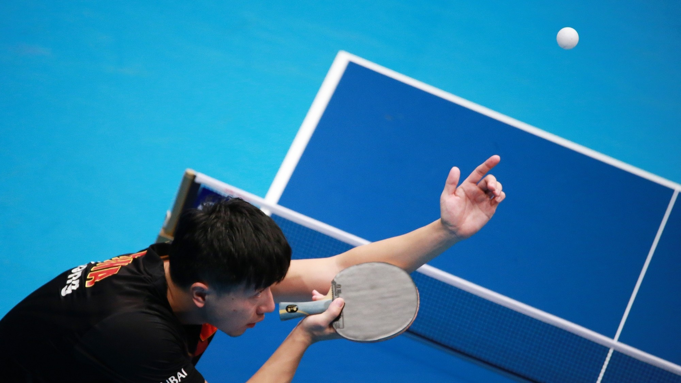
，
意向线索主题的分析
对枚举值转化，日期类型的处理，过滤无效数据
建立分区，分桶表
拉链表的使用
涉及的事实表：customer_relationship(意向表 )、customer_clue(线索表)
维度表：customer(客户表) 、itcast_subject(学科表) 、itcast_school(校区表)
employee(员工表)、scrm_department(部门表)、customer_appeal(投诉表)
DWD层
Mysql->ODS
建模分析
雪花模型到星形
提高数据的复用性
bucket join优化
根据主题进行七表关联，形成一张宽表
DWB层表的构建: 指标字段 + 各个表维度相关的字段
DWB层
sqoop
shell
hcatalog
保证数据完整
DM层
作用：细化统计操作
时间维度转化为年月日
grouping sets 的使用，group_type: 按照属性维度统计(校区,学科,咨询部门,线上线下,)，time_type: 按照时间来统计
通过presto抽取到mysql

Slide 6
用户报名主题的分析
对枚举值转化，日期类型的处理
建立分区，分桶表
拉链表的使用 start_date,end_date
DWD层
雪花模型到星形
提高数据的复用性
bucket join优化
根据主题分成两个大宽表
DWB层
Mysql->ODS
建模分析
sqoop
shell
针对意向转化率和用户报名转化率
两个转化率的指标类型类似 num1/num2
Union all
With tmp as 子查询
hcatalog
保证数据完整
DWS层
DM层
时间维度转化为年月日
通过presto抽取到mysql
Presto建表vachar对应hive中string而mysql对应longtext
通过group_type,time_type筛选需要的值

Slide 7
这些表中不存在需要拉链的操作，DWD层可以省略
根据需求DWB层与DWS层可以合并
学生出勤信息统计
班级出勤信息统计
班级请假信息统计
班级旷课信息统计
学生考勤主题分析
DWS层
建模分析
Msql->ODS
sqoop
shell
hcatalog
保证数据完整
DM层
班级考勤数据统计
通过presto抽取到mysq

Slide 8
项目总结
熟练掌握Hadoop离线数据技术栈；熟练掌握FineBI可视化展示工具；熟练掌握SQL查询语句；熟练使用Hive进行数据分析；熟练使用sqoop，presto进行数据的导入导出，并开始独立工作；正在学习研究ClinkHouse与Flink技术与方法；
技术提升
团队协作能力
团队之间及时沟通，分工明确，互相提供技术支持。
团队协作的目的不是为了完成目标，而是要达到1+1＞2的效果，其关键所在就是让所有团队成员人心齐，找到”协同作战“的感觉，激发团队个体的主观能动性，发挥创造性合作。

